Slide 1
Problemas & Soluções ... migração
Alguns conceitos e Lições aprendidas
Notes:
Os conteúdos gerados pela IA podem estar incorretos. --- Esta apresentação aborda a integração entre AWS Lambda e Apache Kafka, uma solução robusta para o processamento de eventos. Vamos explorar os conceitos, a configuração, o processamento de dados, o desempenho, e casos de uso que ilustram a aplicação prática dessa tecnologia.

Slide 2
Tópicos abordados nesta apresentação
Introdução ao Kafka
Capacidades do Kafka
Kafka Connect
AWS Lambda Sink Connector
Modos de invocação: SYNC / ASYNC
Processamento da 2ª onda de migração VQ/NPC
Onde foi que erramos?
Lições aprendidas
Referências

Slide 3
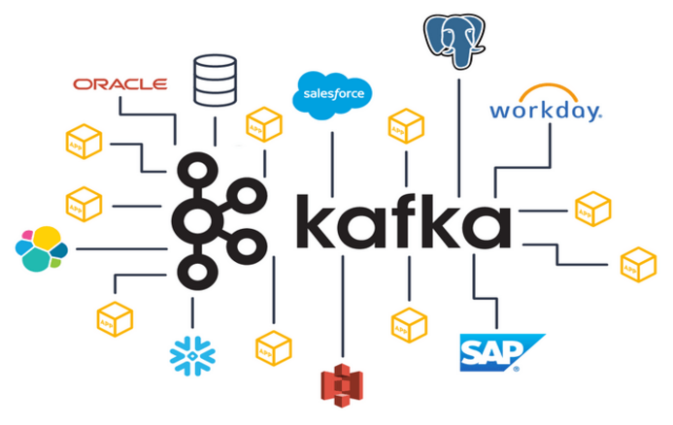
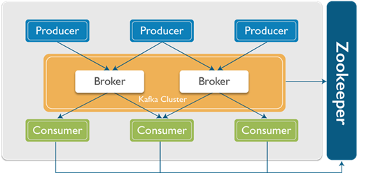
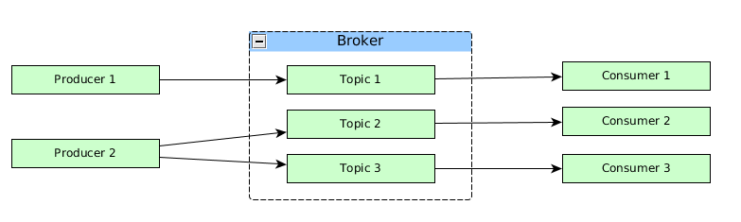
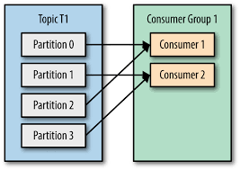
O que é Kafka?
Plataforma de transmissão de eventos em tempo real
Funciona como um barramento de mensagens para conectar sistemas
Notes:
- Baseado em produtores, consumidores e no cluster Kafka, que é composto pelos brokers, tudo isso gerenciado pelo Zookeeper, que contém a configuração de todos os tópicos, incluindo a lista de tópicos existentes, número de partições para cada tópico, entre outros detalhes

Slide 4
O que o Kafka consegue fazer?
Publicar eventos
Consumir eventos
Extrair, transformar e carregar eventos (ETL)
Envio de dados para tópicos
Leitura de dados dos tópicos
Enriquecimento de dados antes de repassar para outros tópicos
Integrar aplicações consumidoras
Simplificação na integração de consumidores
Armazenar eventos
Guarda de dados de forma durável e replicada

Slide 5
O que é o Kafka Connect?
Aprofundando um pouco na capacidade de:
Módulo do Kafka que facilita a integração com outros sistemas sem a necessidade de um código de gerenciamento customizado
Há dois tipos de conectores:
Source Connector: captura dados externos e envia para o Kafka
Sink Connector: envia dados do Kafka para serviços externos
Consumir eventos
Leitura de dados dos tópicos

Slide 6
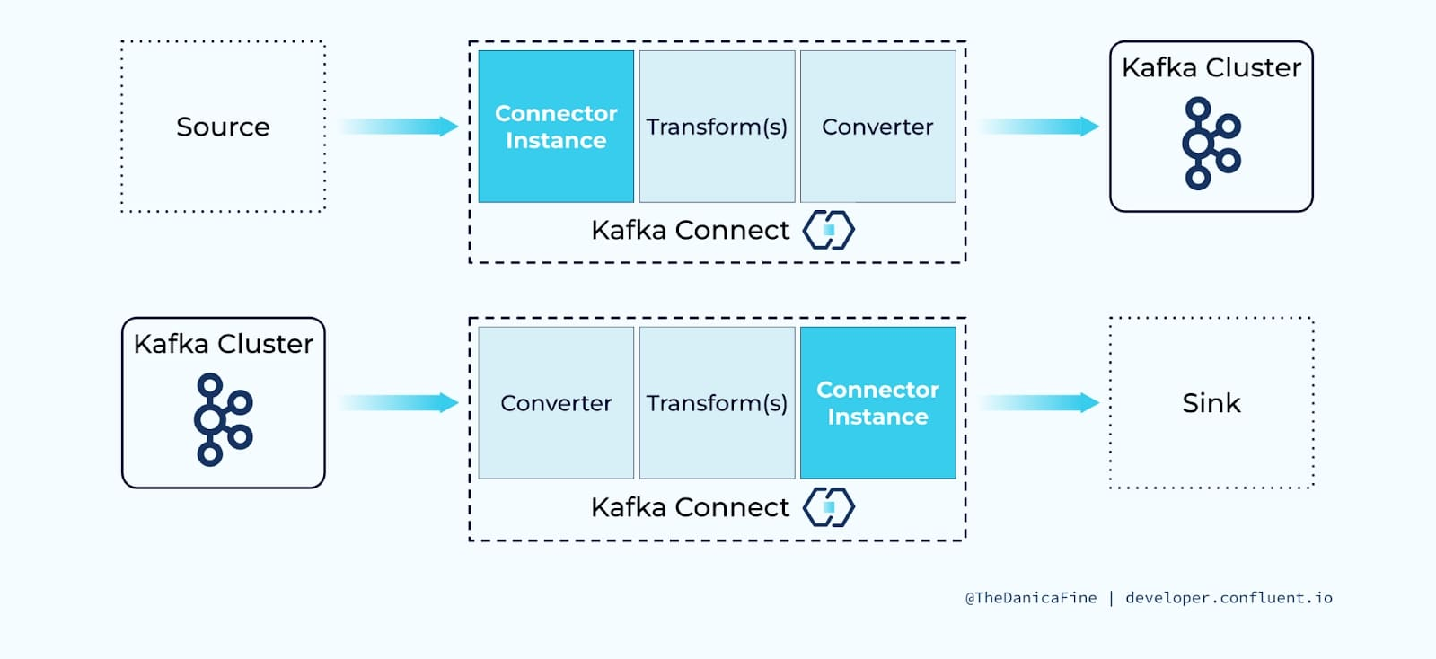
O que é o Kafka Connect?

Slide 7
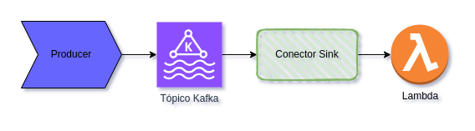
O que é o AWS Lambda Sink Connector?
É um componente que consome mensagens de tópicos Kafka, converte em JSON e executa uma Lambda AWS, abstraindo o gerenciamento de retry, realocação de offset e escalabilidade
Identificador exclusivo que marca a “posição” de cada mensagem dentro das partições do Kafka

Slide 8
Como o Sink Connector “chama” a lambda?
Método de invocação SYNC
✅ O sink connector espera a resposta de sucesso da lambda antes de avançar o offset (é blocante)
Método de invocação ASYNC
✅ O sink connector dispara a requisição e não espera por nenhum tipo de resposta (não blocante)
✅ Garante o reprocessamento em caso de falha
⚠️ Pode aumentar a latência se a lambda demorar para responder ou tiver erros
⚠️ Sem retries no Kafka, se a lambda não lidar com o erro, a mensagem pode se perder
✅ Menor latência e maior throughput

Slide 9
Limites de envio de mensagens em lote
Método de invocação SYNC
Tamanho máximo de mensagens em um mesmo lote é de 6 MB
Método de invocação ASYNC
Tamanho máximo de mensagens em um mesmo lote é de 256 KB

Slide 10
Comportamento ao falhar
Método de invocação SYNC
Método de invocação ASYNC
STOP
N/A
Connector para de processar as mensagens da partição até que a lambda execute com sucesso (não avança até o processamento ok)
DROP
Connector descarta as mensagens com erro e continua consumindo
Connector espera que a lambda seja responsável pelos retries e pela tratativa de erro

Slide 11
Consumo das mensagens – modo SYNC
COLAR A IMAGEM DA DOC DO PUBSUB
At least once delivery – a mensagem será processada pelo menos 1 vez

Slide 12
Consumo das mensagens – modo ASYNC
COLAR A IMAGEM DA DOC DO PUBSUB
At least once delivery – a mensagem será processada pelo menos 1 vez
Fire and Forget – conector não aguarda retorno da lambda

Slide 13
Processamento da 2ª onda de migração VQ/NPC
Configurações da nossa lambda:
Modo de invocação da lambda: SYNC
Comportamento ao falhar: STOP

Slide 14
Processamento da 2ª onda de migração VQ/NPC
Após o início do processamento, começamos a ter o seguinte loop:
Tivemos erros e algumas mensagens foram para a DLQ;
Os erros no processamento fizeram com que a lambda não conseguisse retornar o “ok” para o sink conector do Kafka;
Isso gerou dois problemas:
Sem a confirmação de processamento ok da lambda, o sink connector do Kafka não entendia que as mensagens já haviam sido processadas e estavam na nossa DLQ, então o offset não estava sendo atualizado;
Com a configuração do comportamento ao falhar setada como “STOP”, os erros/falta de confirmação de processamento estavam fazendo o sink connector ficar reiniciando, pegando as mesmas mensagens do offset que não foi atualizado

Slide 15
Processamento da 2ª onda de migração VQ/NPC
Ações feitas para normalizar o processamento:
Conseguimos o contato de uma pessoa do PubSub (Augusto), que nos orientou sobre quais eram as diferenças das configurações de modo de invocação;
Alteramos o modo de invocação para ASYNC via PR no repositório do tópico Kafka;
O Augusto nos apoiou com o merge em produção e com o reset do offset nas partições do tópico Kafka;
Após essas alterações, os eventos foram processados muito mais rápido e sem o loop que havíamos tido no processamento anterior.

Slide 16
Lições aprendidas
É super importante entender como as peças se comunicam dentro da sua arquitetura
Um bom code-review evita muita dor de cabeça
Estressar o ambiente de homologação é uma das melhores formas de fazer uma dupla-checagem de configurações
Se não tem certeza do que está sendo feito, PERGUNTE!
Compartilhar contatos é muito útil

Slide 17
Referências
Connectors, Configuration, Converters, and Transforms
https://developer.confluent.io/courses/kafka-connect/how-connectors-work/
Apache Kafka in 6 minutes
https://www.youtube.com/watch?v=Ch5VhJzaoaI
What is Apache Kafka?
https://www.redhat.com/en/topics/integration/what-is-apache-kafka
https://aws.amazon.com/what-is/apache-kafka/?nc1=h_ls
Apache Kafka Simply Explained
https://aiven.io/blog/kafka-simply-explained

Slide 18
Obrigada pela atenção
E
Busquem Conhecimento!

